Slide 1
Evaluación de Tendencias sobre Necesidades e Intenciones de Movimientos Migratorios (ETNIMM)
GIFMM ARAUCA
2 de diciembre del 2021
12/2021

Slide 2
Resumen general de la evaluación
Cobertura geográfica
Perfil demográfico general, de vulnerabilidad y migratorio
Historia de desplazamiento
Intenciones de desplazamiento
Dificultades durante el viaje
Asistencia humanitaria
Dificultades de acceso a mercados
Preguntas
Agenda

Slide 3
Propósito:
Informar a la comunidad humanitaria sobre las principales tendencias que reportan las personas que se encuentran en movilidad en Colombia, por causa de una situación humanitaria
Temas evaluados:
Perfiles
Necesidades básicas
Intenciones de desplazamiento
Preferencias de asistencia humanitaria
Resumen general de la evaluación
Población de interés:
Personas desplazadas y en movimiento que se encuentran en territorio colombiano
Limitaciones:
Resultados indicativos, ya que los puntos de recogida de datos no se seleccionan al azar, si no que se basa en los lugares donde los GIFMM locales han observado grades flujos de transito
*193 Informantes Clave (IC) entrevistados en Arauca
57% viajaba en grupo 43% viajaba solo/la
*de los 193 IC representan a 473 viajeros que transitaban en total

Slide 4
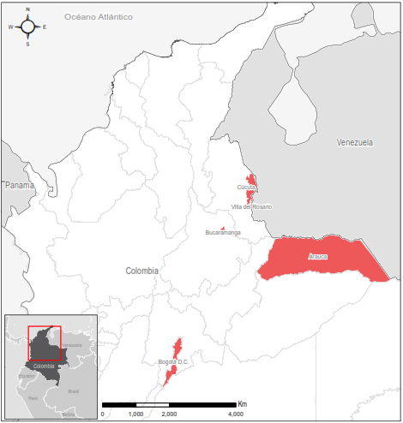
Cobertura geográfica

Slide 5
Perfil demográfico de viajeros/as solos/as
Perfil demográfico de viajeros/as en grupo
Perfil demográfico general
64%
36%
47%
53%
(53 IC)
(30 IC)
(52 IC)
(58 IC)
32 años
18 a 24 años
Edad media reportada por los que viajaban solos/as
Grupo etario más reportado dentro del grupo
4
Tamaño medio de integrantes de los grupos de viaje

Slide 6
Perfil de vulnerabilidad de viajeros/as solos/as
Perfil de vulnerabilidad de viajeros/as en grupo
Perfil de vulnerabilidad
El 20% de las 30 IC mujeres reportaron no estar viajando en estado de gestación o lactancia
El 26% de las 91 IC que viajaba en grupo reportaron que ellas o mujeres dentro de su grupo se encontraban viajando en estado de gestación o lactancia
(6 IC)
(6 IC)
(91 IC)
(91 IC)
Menores viajando solos/as
El 8% (6 IC) de los 76 que viajaban con menores reportaron que dentro de su grupo de viaje había niños/as viajando sin su acudiente legal

Slide 7
Perfil migratorio de viajeros/as solos/as
Perfil migratorio de viajeros/as en grupo
100%
de los 83 IC que viajaban solos/as reportaron tener nacionalidad venezolana
100%
de los 110 IC que viajaban en grupo reportaron tener nacionalidad venezolana. Seguido de un 7% (9 IC) que reportaron tener doble nacionalidad colombo-venezolana.*
Perfil migratorio
95%
de los 83 IC que indicaron tener nacionalidad venezolana reportaron contar con la Tarjeta de Movilidad Fronteriza (TMF) como documento migratorio válido para estar dentro de territorio colombiano
100%
de los 110 IC que indicaron tener nacionalidad venezolana reportaron contar con la Tarjeta de Movilidad Fronteriza (TMF) como documento migratorio válido para estar dentro de territorio colombiano.
(75 IC)
(110 IC)
*Los IC podían elegir varias opciones de respuesta al estar informando para el grupo de viaje, lo cual hace que el porcentaje sea superior a 100%.

Slide 8
Historia del desplazamiento
País de residencia tres meses antes de la recolección de datos reportados por los IC:
Tres principales razones reportadas por las que los IC dejaron el lugar de residencia tres meses antes*:
67%
Por pérdida de empleo/actividad que generaba ingresos en el lugar de residencia
Por buscar una mejor calidad de vida en otro lugar
Por escasez/encarecimiento de alimentos
52%
51%
*Los IC podían elegir varias opciones de respuesta al estar informando para el grupo de viaje, lo cual hace que el porcentaje sea superior a 100%.

Slide 9
Cruce por un paso fronterizo oficial:
Medio de transporte más usado hasta el lugar de la encuesta:
100%
de los IC que señalaron como país de residencia de hace tres meses un país diferente a Colombia reportó que él/ella o la mayoría de su grupo cruzaron por un paso fronterizo oficial para llegar a Colombia
59% de los IC reportaron la caminata a pie como el principal medio de transporte desde el lugar de partida del viaje hasta el lugar de la encuesta
59%
(193 IC)
Historia del desplazamiento
Fecha media del inicio de viaje:
Número de paradas realizadas durante el viaje:
fue la fecha media en la que la mayoría de los informantes clave comunicó que inició el viaje él/ella y/o los integrantes de su grupo
4 paradas
fue el promedio del número de paradas reportado por los 114 IC que indicaron la caminata como medio de transporte
25 de julio del 2021
*Los IC podían elegir varias opciones de respuesta al estar informando para el grupo de viaje, lo cual hace que el porcentaje sea superior a 100%.

Slide 10
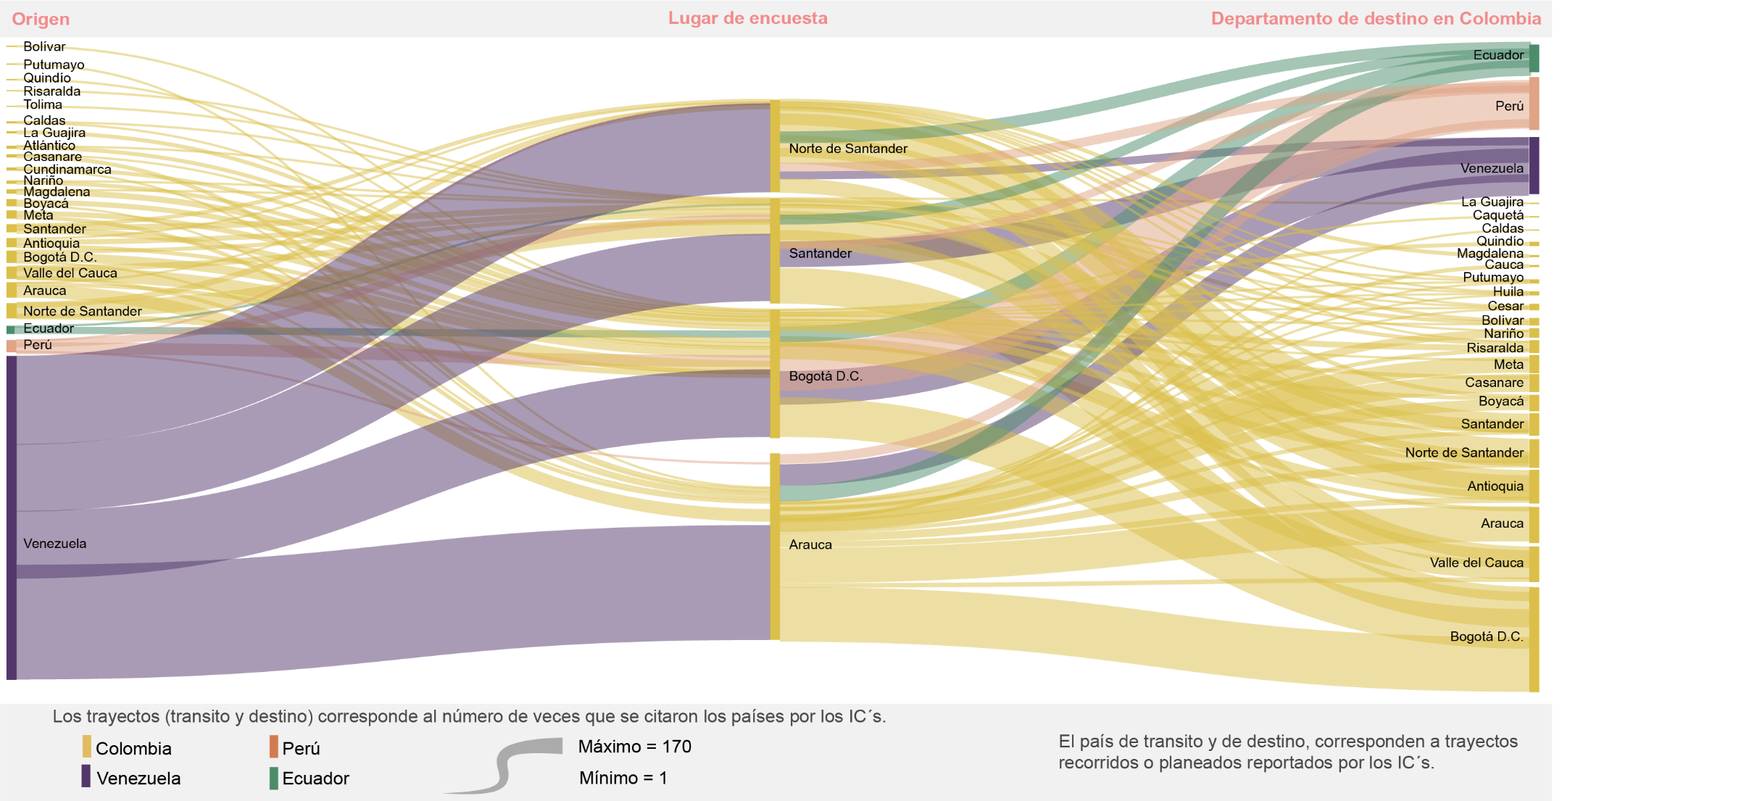
Intenciones de desplazamiento

Slide 11
Razones principales de elección de destino reportadas por los 130 IC que indicaron tener un destino final:
6%
de los 193 IC que indicaron tener un destino final reportaron tener la intención de acogerse al Estatuto Temporal de Protección para Migrantes Venezolanos (ETPV)
(12 IC)
75%
Intenciones de desplazamiento
de los IC reportaron que en ese lugar viven amigos/familiares que les recibirían
de los IC reportaron que en tiene mayores oportunidades laborales
de los IC reportaron que tienen una vida mejor y/o pueden dar una vida mejor a su familia
de los 19 IC que tenían una próxima parada reportaron la tractomula, mula o camión como el medio de transporte principal que usarían para desplazarse hacia la siguiente parada
57%
69%
40%
*Los IC podían elegir varias opciones de respuesta al estar informando para el grupo de viaje, lo cual hace que el porcentaje sea superior a 100%.

Slide 12
Dificultades reportadas durante el viaje
Principales dificultades reportadas durante el camino por los 193 IC que indicaron tener un destino final*:
Principales condiciones de salud reportadas por los 55 IC que indicaron sentirse enfermos durante el camino*:
27%
de los 33 IC que señalaron que ellos/as o alguien de su grupo se sintió enfermo/a, indicó no haber acudido a ningún sitio para recibir atención médica
de los 9 IC que señalaron no acudir a un sitio para recibir atención médica, reportó que la razón principal se debía a la falta de información
100%
*Los IC podían elegir varias opciones de respuesta al estar informando para el grupo de viaje, lo cual hace que el porcentaje sea superior a 100%.

Slide 13
Dificultades reportadas por los IC relacionadas con hospedaje:
Dificultades reportadas por los IC relacionadas con seguridad alimentaria:
72%
de los IC reportaron que ellos y/o la mayoría de su grupo de viaje estaba pasando la noche en las ciudades donde se realizo la encuesta
25%
^{de} los IC indicaron que en los tres meses previos a la recolección de datos ellos y/o la mayoría de su grupo de viaje consumía tres comidas al día
Dificultades durante el viaje
(139 IC)
58%
de los IC indicaron que estaban pernoctando en la calle o vía pública como lugar principal para pasar la noche
18%
^{de} los IC mencionaron que ellos y/o la mayoría de su grupo de viaje consumía tres comidas al día durante los siete días previos a la recolección de datos
*Los IC podían elegir varias opciones de respuesta al estar informando para el grupo de viaje, lo cual hace que el porcentaje sea superior a 100%.

Slide 14
Asistencia humanitaria
Proporción de los 66 IC que reportó recibir asistencia humanitaria durante el recorrido:
Dos principales tipos de asistencia humanitaria recibidas durante el recorrido*:
50%
Alimentos
Agua
41%
De los IC que reportaron recibir asistencia humanitaria durante el recorrido reportó los organismos humanitarios como la principal fuente de asistencia
53%
*Los IC podían elegir varias opciones de respuesta al estar informando para el grupo de viaje, lo cual hace que el porcentaje sea superior a 100%.

Slide 15
Asistencia humanitaria
Escala de satisfacción con la asistencia humanitaria recibida durante la ruta:
Dos principales usos de la asistencia humanitaria recibida durante la ruta:
98%
Se ha usado/consumido
La han intercambiado por otros bienes durante la ruta
2%
Tres principales necesidades reportadas por los IC*:
*Los IC podían elegir varias opciones de respuesta al estar informando para el grupo de viaje, lo cual hace que el porcentaje sea superior a 100%.

Slide 16
Dificultades de acceso a mercados
Proporción de los 66 IC que reportó recibir asistencia humanitaria durante el recorrido:
Tres principales barreras de acceso a mercados reportadas por 17 IC que indicaron tener barreras durante la ruta*:
52%
No les permiten entrar a la tienda o mercado debido a su nacionalidad
No les venden los productos que necesitan debido a su nacionalidad
La tienda estaba cerrada
23%
27%

Slide 17
CONTACT
Gracias por su atención
Bogotá Colombia
Jennifer Gutiérrez
Oficial evaluación
Jennifer.gutierrez@reach-initiative.org
311 491 0421

